Slide 1
МКОУ "СОШ им.А.Ю.Байсултанова" с.п. Яникой
Волонтерский отряд «Наше будущее»

Slide 2
НАПРАВЛЕНИЯ ДЕЯТЕЛЬНОСТИ
Здравоохранение и ЗОЖ
Ветераны и Историческая память
Дети и молодежь
Спорт и события
Старшее поколение
Люди с ОВЗ
Экология
Интеллектуальная помощь
Образование
Наука
Наставничество

Slide 3
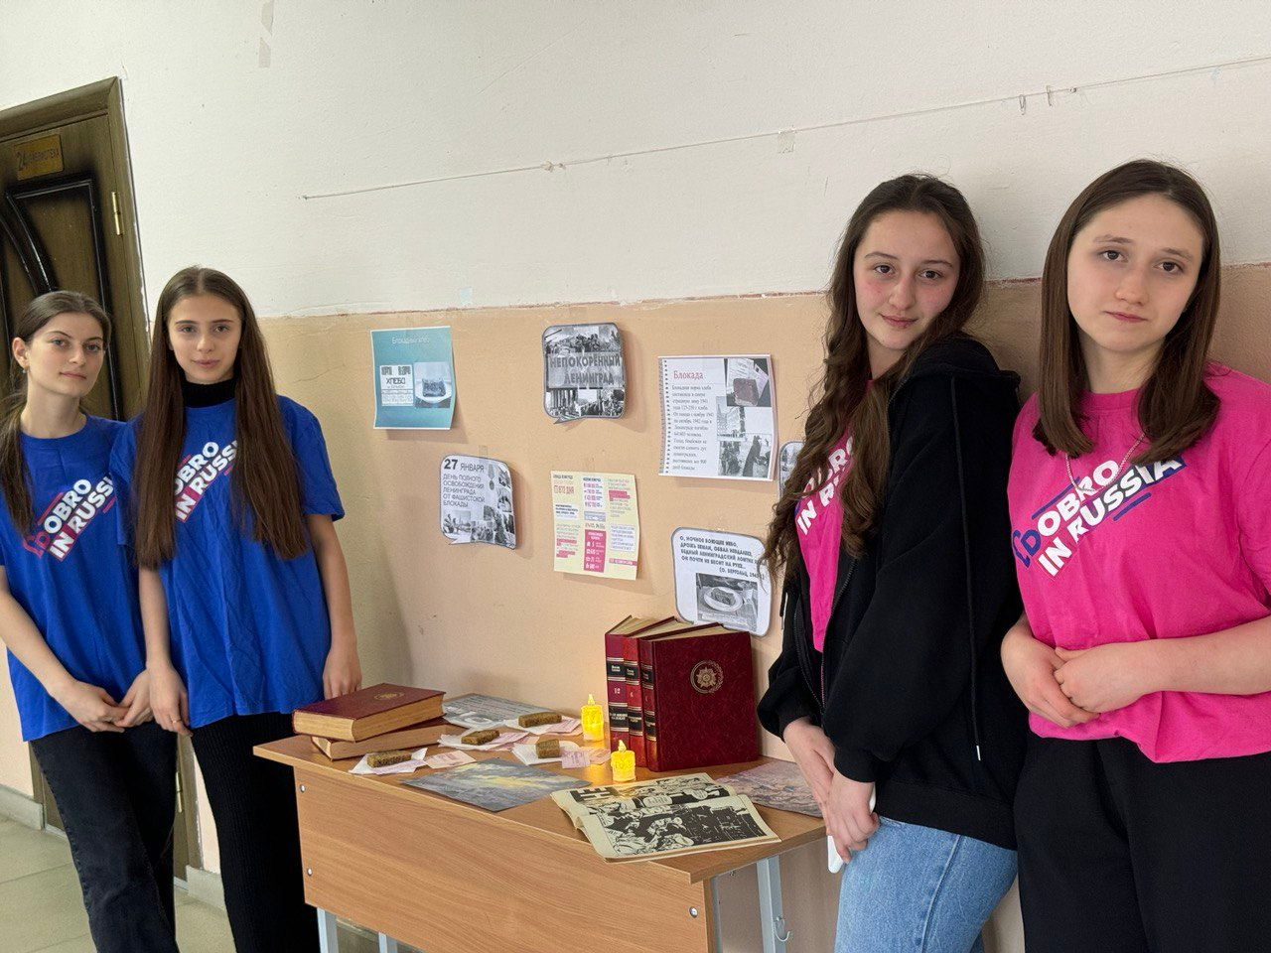
Акция «Блокадный хлеб»

Slide 4
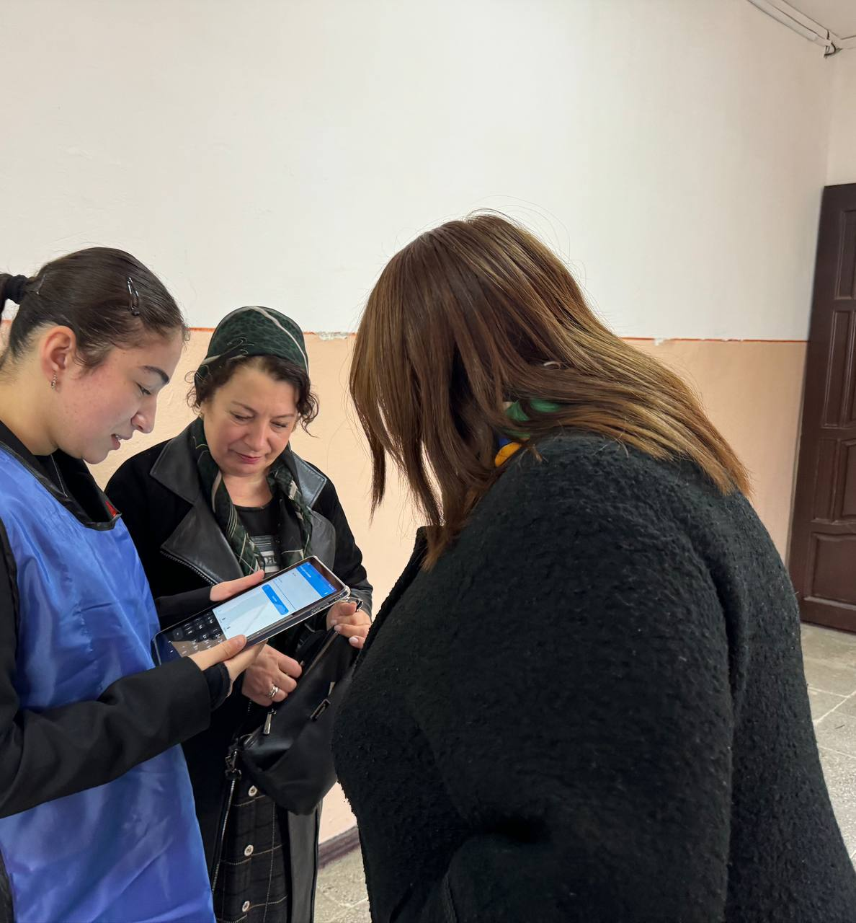
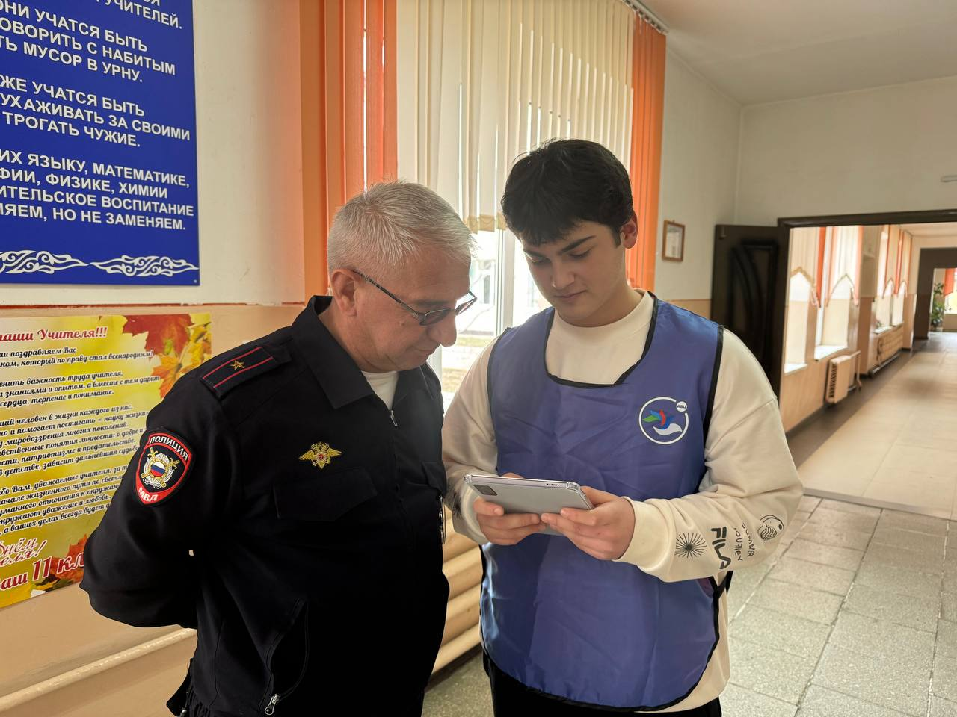
Голосование за благоустройство

Slide 5
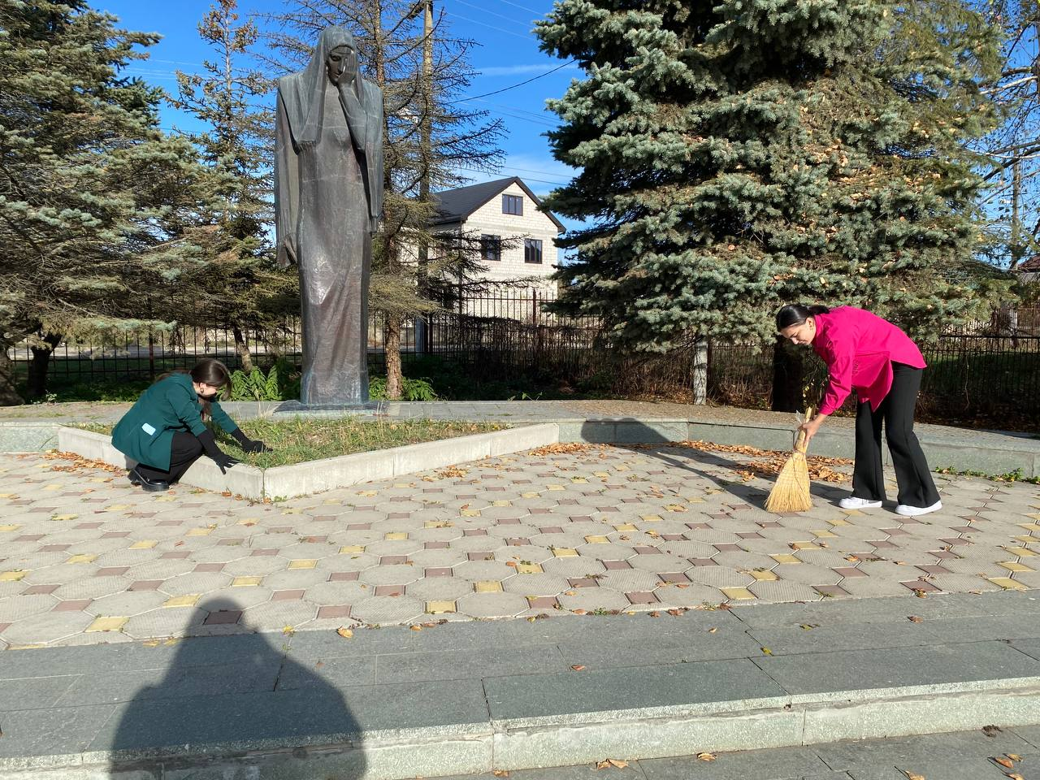
Акция "Чистая школа-чистый двор!"

Slide 6
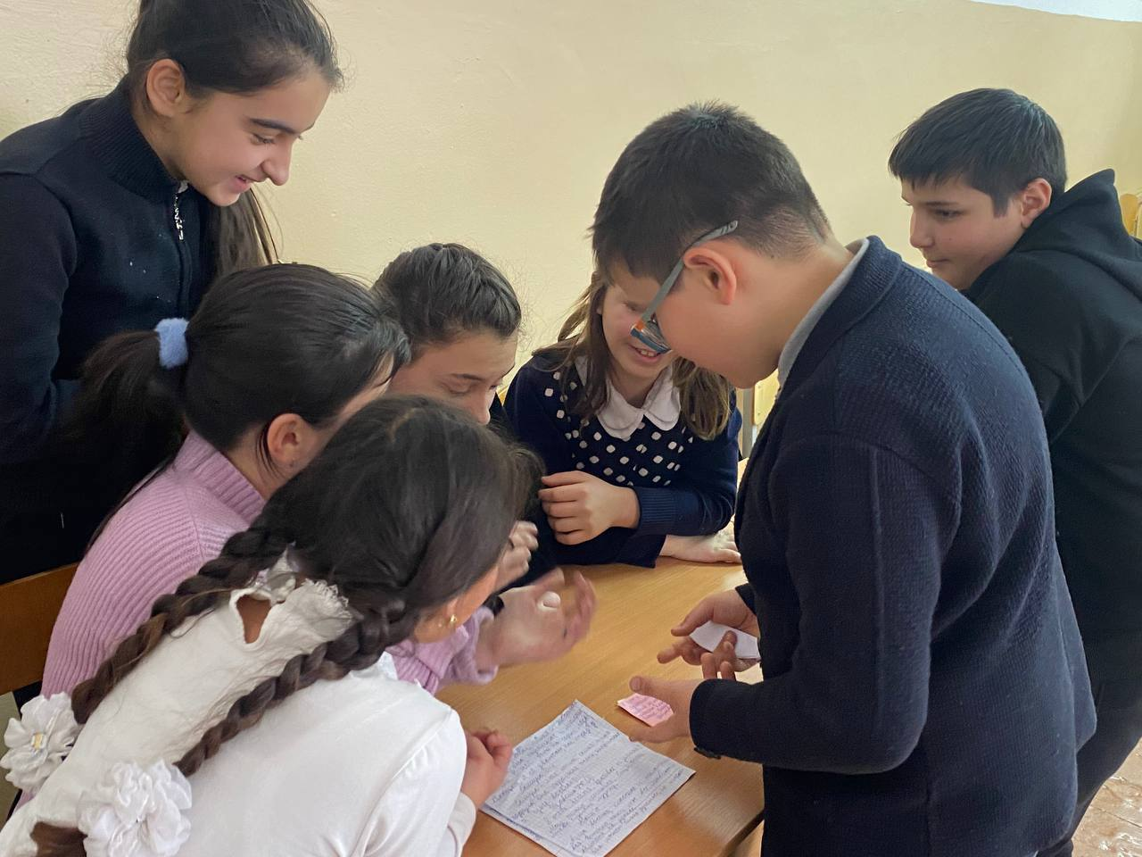
Квест - Игра

Slide 7
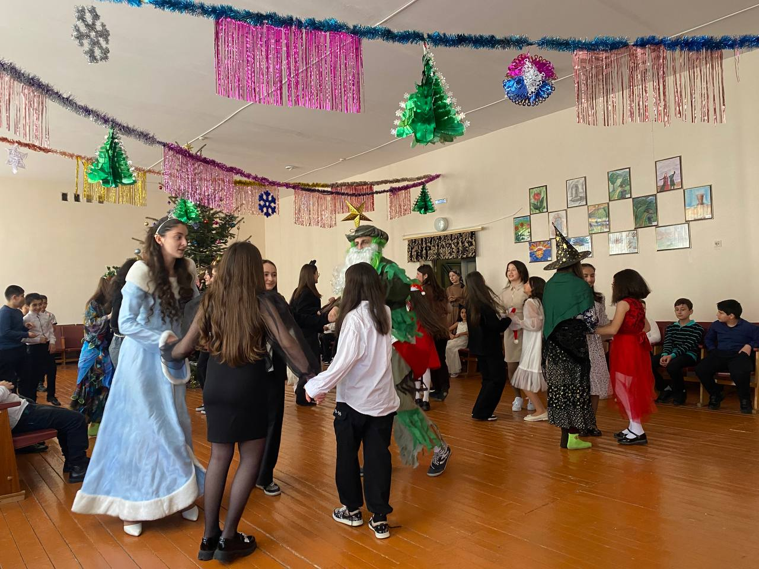
Организация новогодней вечеринки

Slide 8
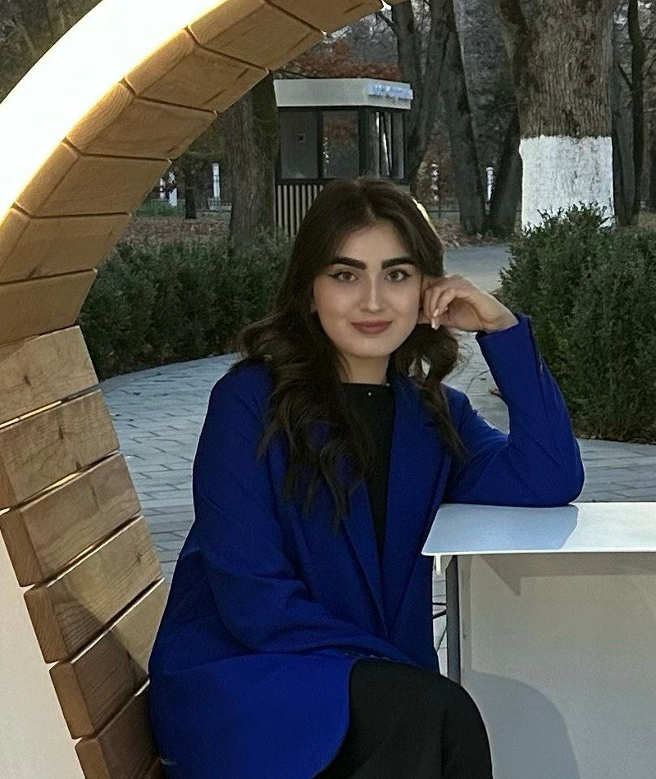
Руководитель волонтерского центра – Беппаева.Д.И.

Slide 9
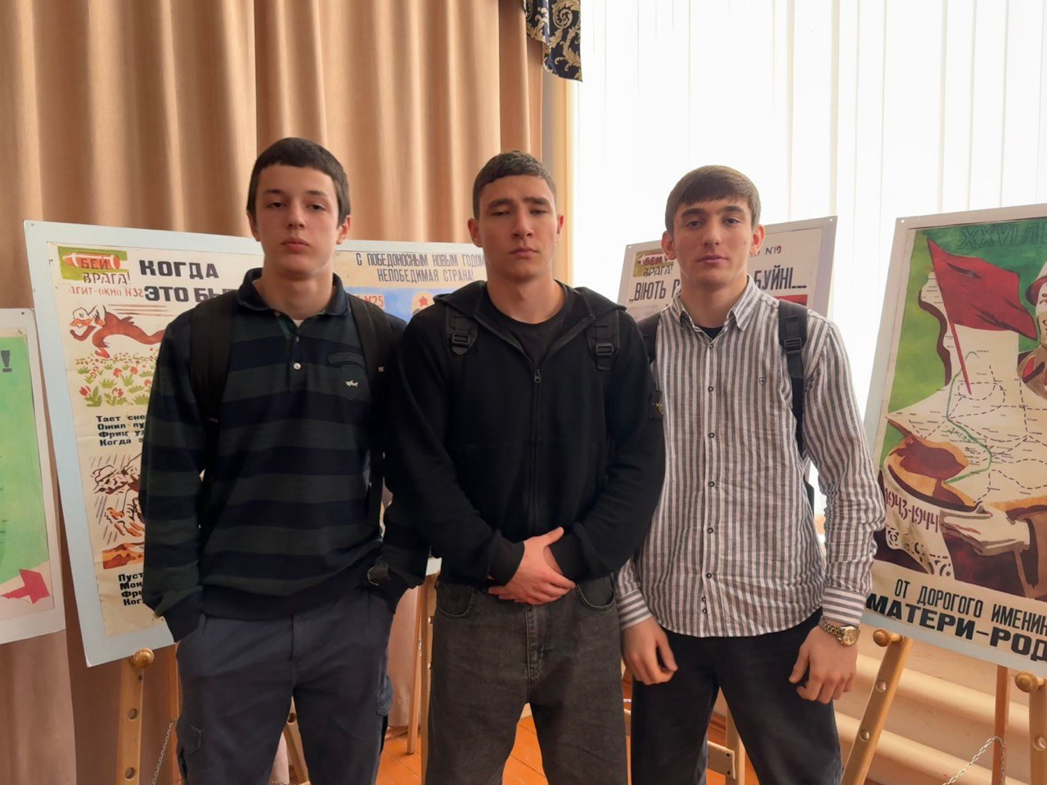
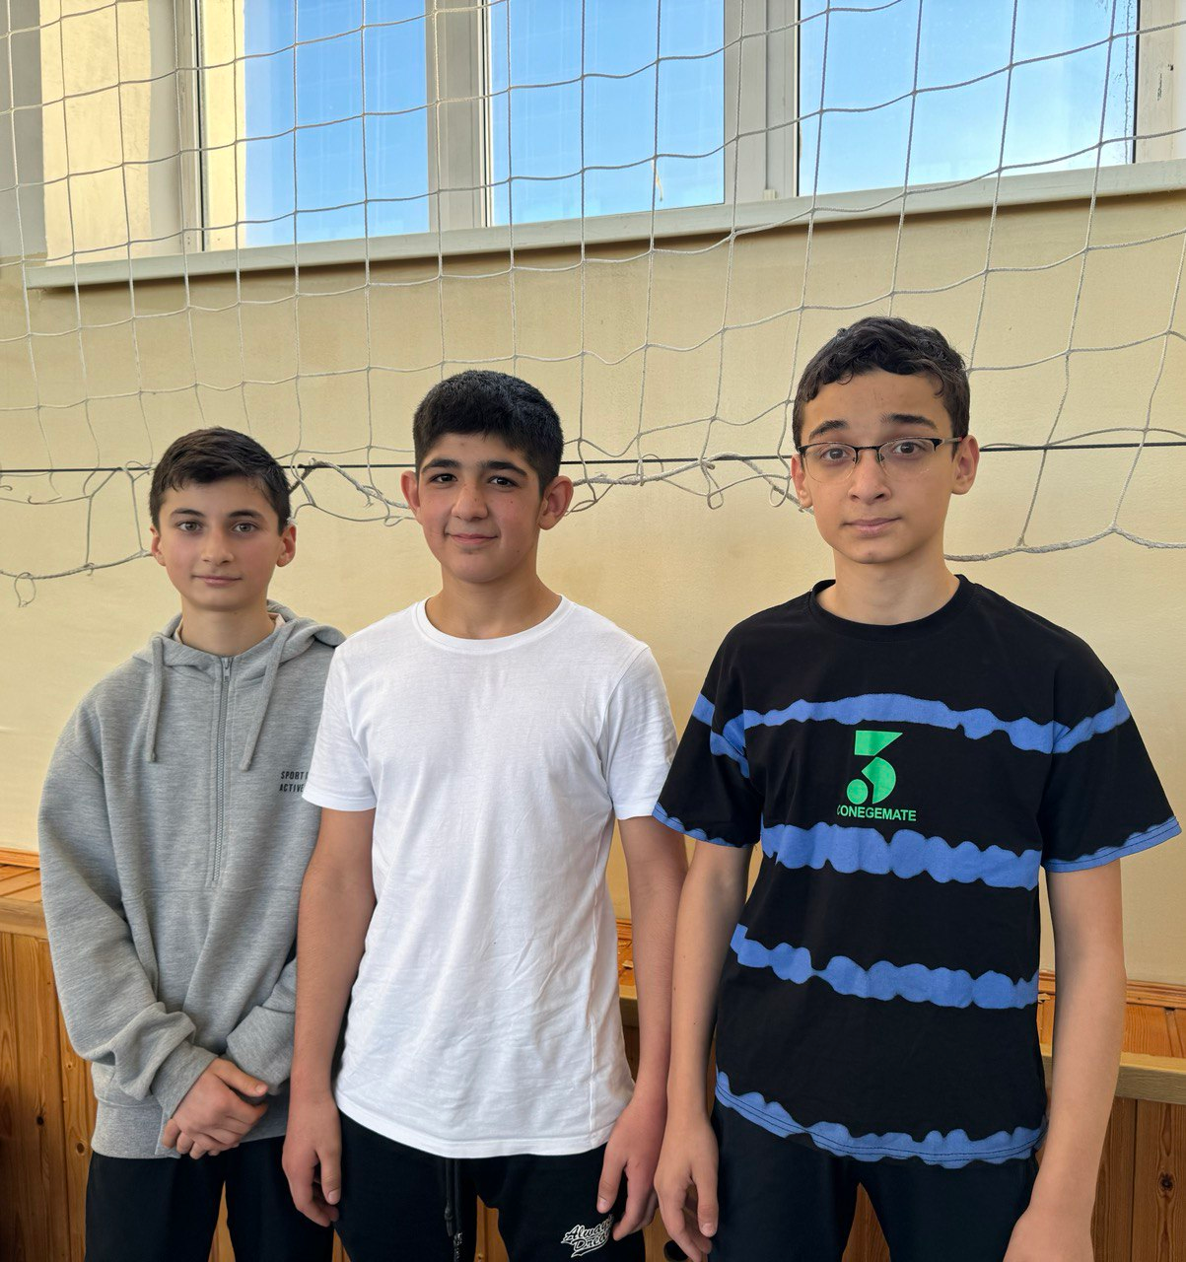
Наши волонтеры

Slide 11
